Slide 1
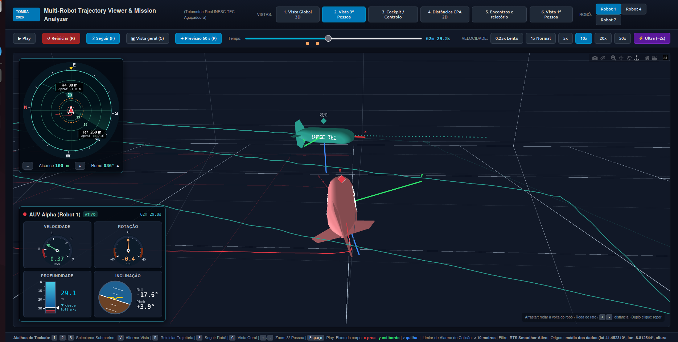
TOMSA 2026 · ISEP
Visualizador de trajetórias de AUVs
Distâncias e risco de colisão entre 3 veículos subaquáticos reais do INESC TEC, em Aguçadoura
Geovani Lopes · Luis Lei · Hugo Amado
Tópicos de Matemática para Sistemas Autónomos
Notes:
(20 s) Somos o grupo do Geovani, do Luis e do Hugo. Construímos um painel que mostra, em 3D, onde estiveram três submarinos autónomos reais do INESC TEC, em Aguçadoura, e que avisa quando dois deles ficam perto demais. A maior parte da apresentação é feita com vídeo e imagens do próprio programa.

Slide 2
Dos dados do robot ao painel 3D
1
2
3
4
5
CSV do robot
Em metros
Suavização
Segurança
Painel 3D
Posição GPS, orientação e covariância (ROS Odometry)
WGS-84, ECEF e NED local, com origem comum
Filtro de Kalman com suavizador RTS
Distância, CPA e TCPA entre pares; previsão a 60 s
6 vistas interativas e relatório dos encontros
3
40 min
27.7 m
4
AUVs reais: Robot 1, Robot 4 e Robot 7
com os três a registar ao mesmo tempo (2396 s)
distância mínima entre dois robots
encontros a menos de 60 m
Notes:
(40 s) Cada robot dá-nos um ficheiro CSV com latitude, longitude, profundidade e orientação. Convertemos tudo para metros num referencial local comum, o NED, e suavizamos com um filtro de Kalman e um suavizador RTS. Com as posições limpas calculamos a distância entre cada par de robots, o ponto de maior aproximação (CPA) e o tempo até lá (TCPA). Os três robots só registaram ao mesmo tempo durante cerca de 40 minutos; nesse período a menor distância foi 27.7 metros.

Slide 3
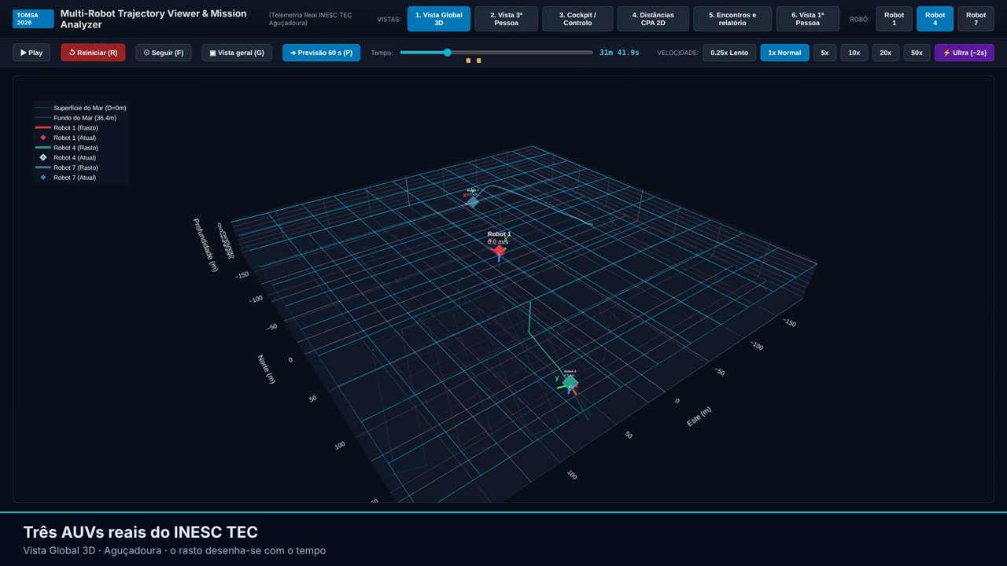
Demonstração em vídeo
1 min 8 s: global, seguimento, 3ª pessoa, casco, 1ª pessoa, cockpit, distâncias e relatório
Notes:
(1 min 10 s) Carregar em reproduzir e deixar o vídeo correr. Comentar por cima: primeiro a vista global com os três robots e o rasto, depois a câmara a seguir um robot com a previsão a 60 segundos, a vista de terceira pessoa com radar, o submarino 3D com INESC TEC no casco, a vista de primeira pessoa, o cockpit, o gráfico das distâncias e por fim o relatório dos encontros. Se o vídeo não abrir, existe o ficheiro demo_tomsa.mp4 à parte.

Slide 4
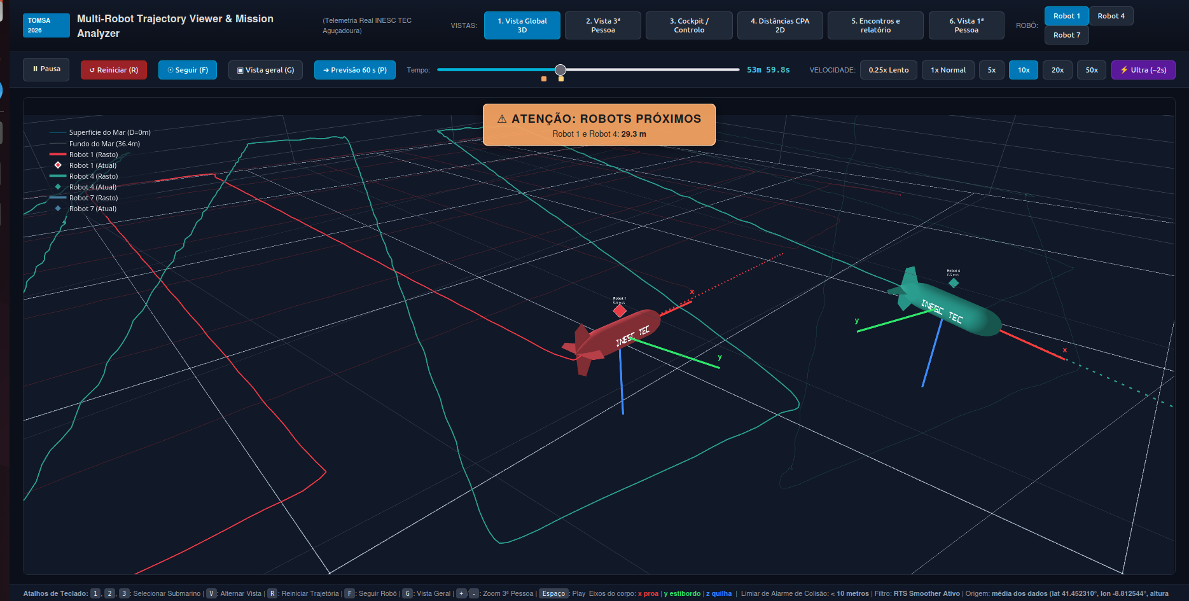
Vista Global 3D: onde está cada robot
Rasto e previsão
A linha mostra o caminho feito; a tracejado, onde o robot estará daqui a 60 s.
Faixa de aviso
Amarela abaixo de 30 m, vermelha abaixo de 10 m.
Orientação real
Cada submarino roda com a orientação medida pelo próprio robot.
Aos 53m 59.8s: Robot 1 e Robot 4 a 29.3 m, aviso amarelo
Notes:
(30 s) Na vista global vemos os três robots no mar, com o rasto já percorrido e a previsão a 60 segundos a tracejado. Quando dois robots ficam a menos de 30 metros aparece a faixa amarela; abaixo de 10 metros fica vermelha. Aqui estão o Robot 1 e o Robot 4 a 29.3 metros.

Slide 5
Vista 3ª Pessoa: radar e mini-cockpit
Radar
Mostra os vizinhos por rumo e distância; alcance de 50 m a 1000 m.
Mini-cockpit
Velocidade, rotação, profundidade e inclinação do robot seguido.
Câmara à volta do robot
Arrastar para rodar, roda do rato para aproximar.
Aos 62m 29.8s: Robot 4 a 39 m do Robot 1; Robot 7 a 268 m
Notes:
(30 s) A vista de terceira pessoa segue um robot de perto. O radar no canto mostra onde estão os outros: aqui o Robot 4 está a 39 metros e o Robot 7 a 268. O painel por baixo é um mini-cockpit com velocidade, rotação, profundidade e inclinação. O submarino é um modelo 3D que roda com o quaternião real.

Slide 6
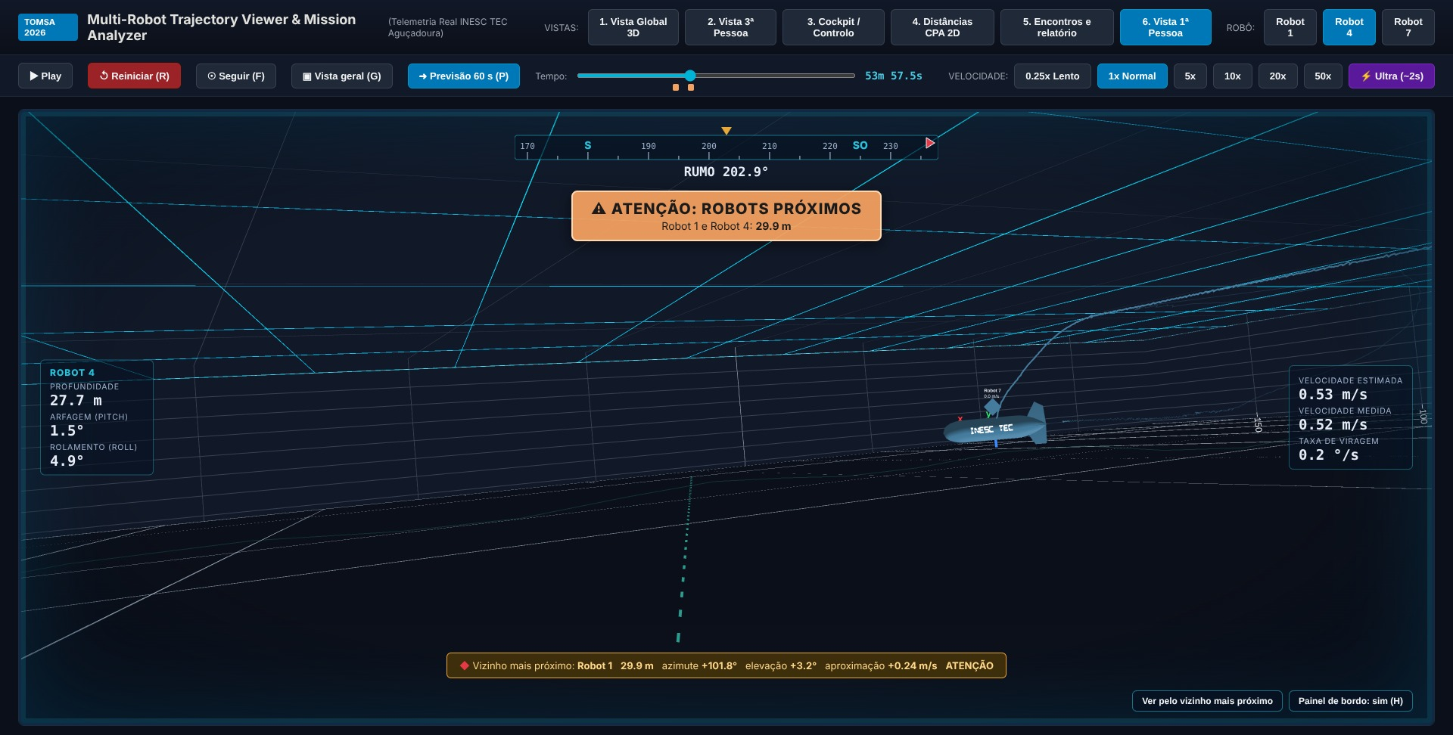
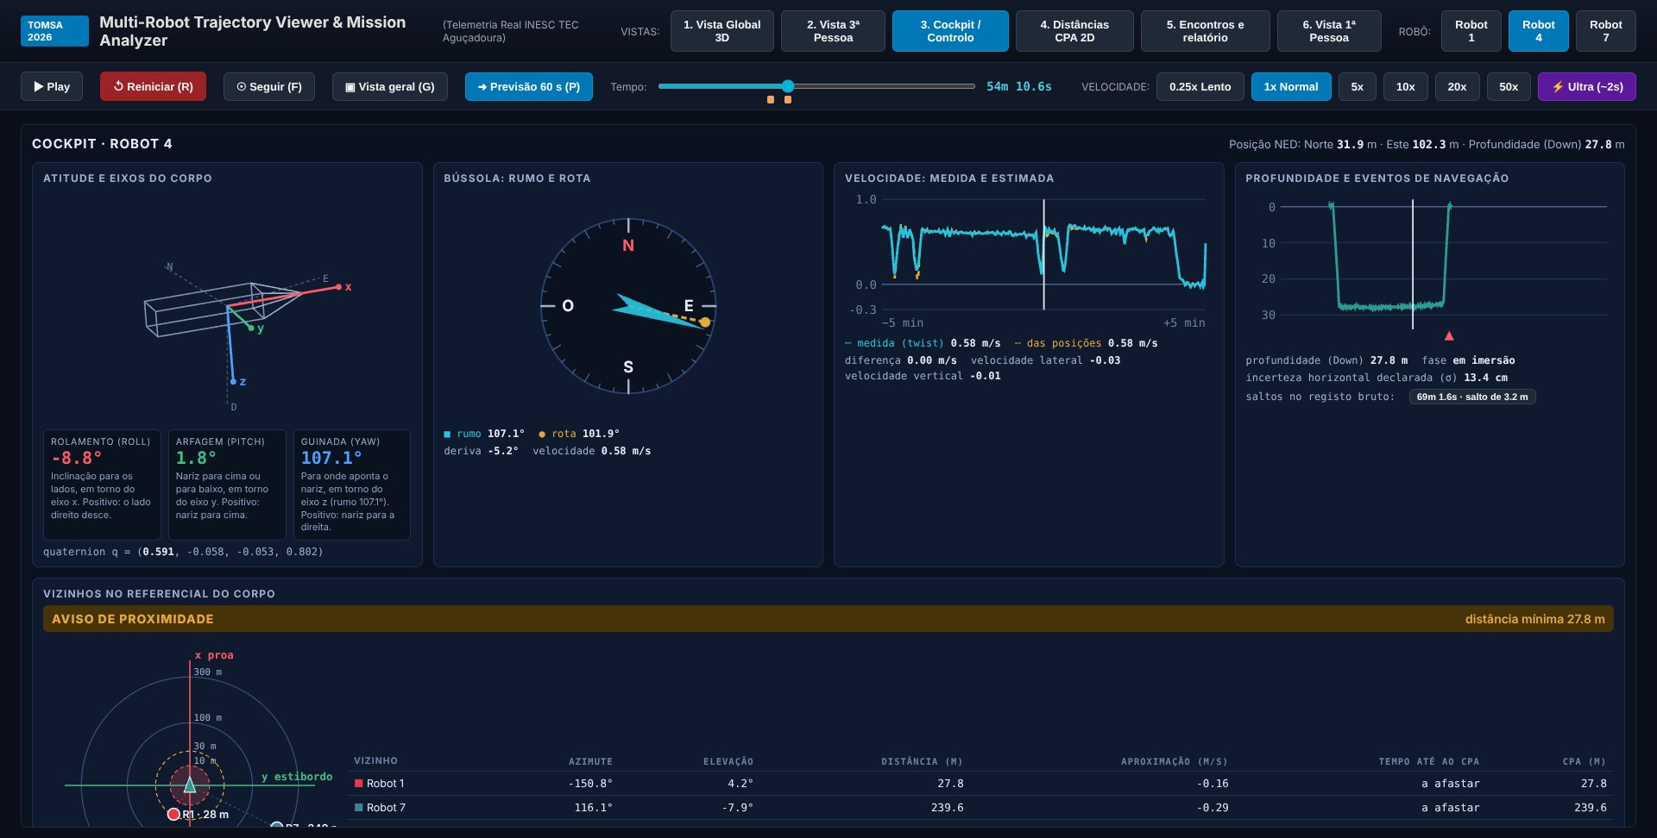
Vista 1ª Pessoa e cockpit
Vista 1ª Pessoa
Cockpit
Câmara no nariz do robot, com fita de rumo, profundidade, arfagem, rolamento e a caixa do vizinho mais próximo.
Atitude, bússola, velocidade medida e estimada, profundidade e vizinhos com CPA e TCPA.
Notes:
(35 s) Na primeira pessoa a câmara está no nariz do submarino. A fita de cima é o rumo e a caixa em baixo diz qual é o vizinho mais próximo, com distância e azimute. O cockpit reúne os instrumentos: atitude do corpo, bússola com rumo e rota, velocidade medida contra estimada, profundidade e, em baixo, os vizinhos no referencial do próprio robot com o CPA e o TCPA.

Slide 7
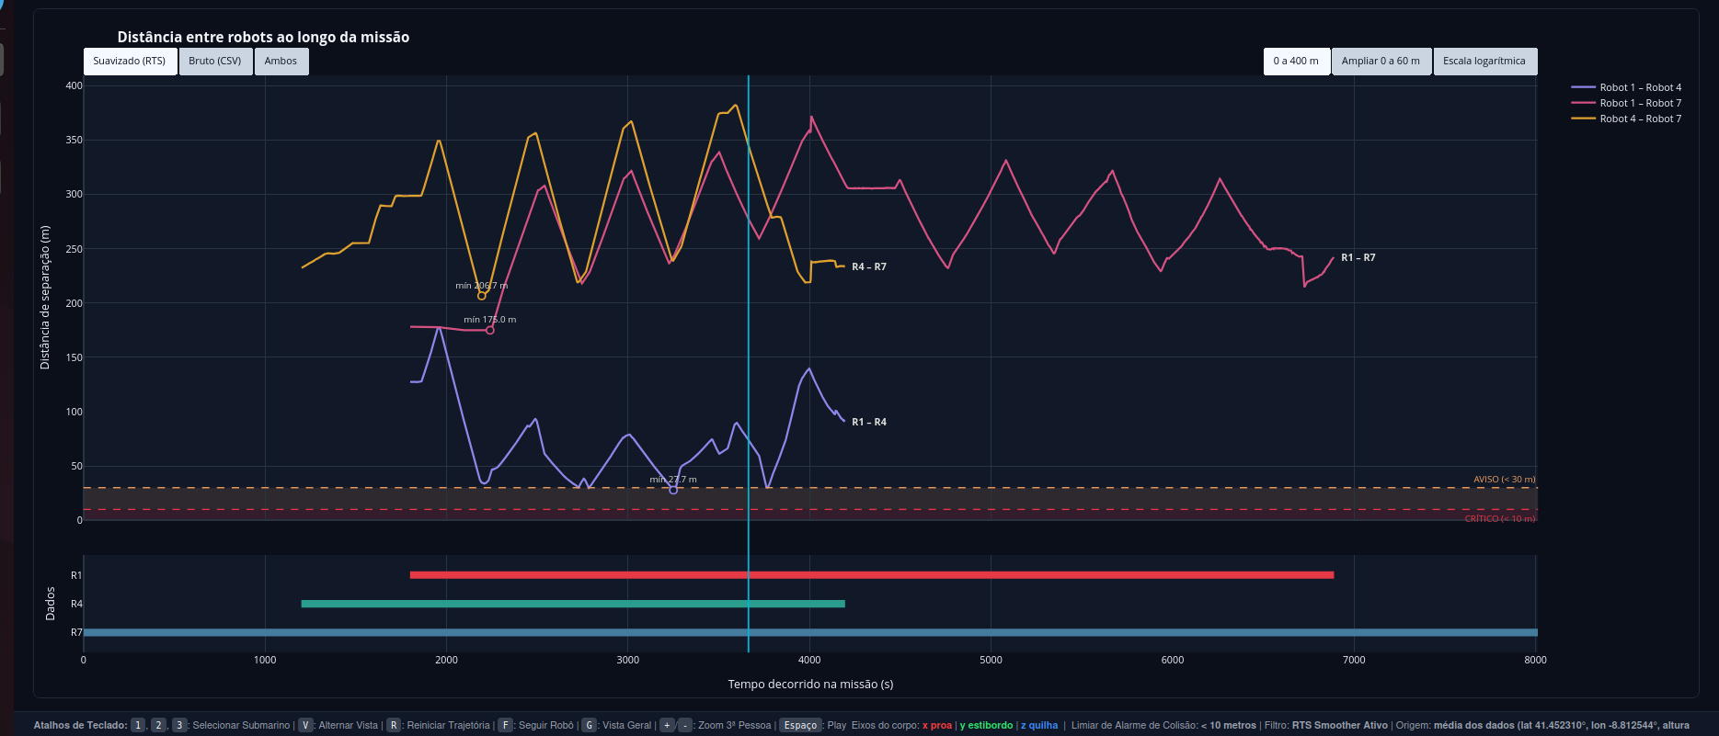
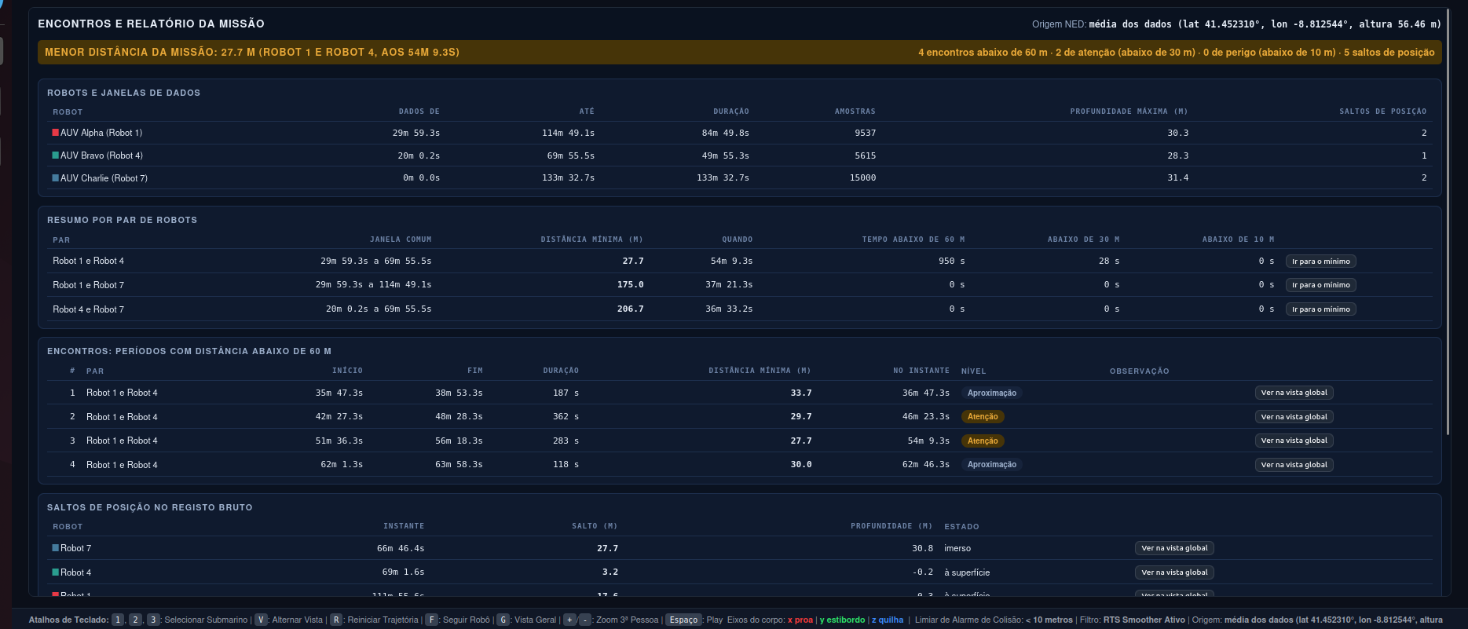
Distâncias e encontros entre robots
Distância entre cada par, com os limiares de 10 m e 30 m
Relatório automático dos encontros
27.7 m
4
0
mínima, Robot 1 e Robot 4, aos 54m 9.3s
encontros abaixo de 60 m, todos Robot 1 e Robot 4
casos abaixo de 10 m (perigo)
Notes:
(40 s) O gráfico mostra a distância entre cada par ao longo da missão. O Robot 7 esteve sempre longe, a mais de 175 metros. O Robot 1 e o Robot 4 aproximaram-se quatro vezes abaixo de 60 metros, e o ponto mais próximo foi 27.7 metros, aos 54 minutos e 9 segundos. Nunca desceram abaixo de 10 metros, por isso não houve perigo de colisão. O relatório da direita reúne isto tudo numa tabela, com botões para ir ver cada encontro na vista global.

Slide 8
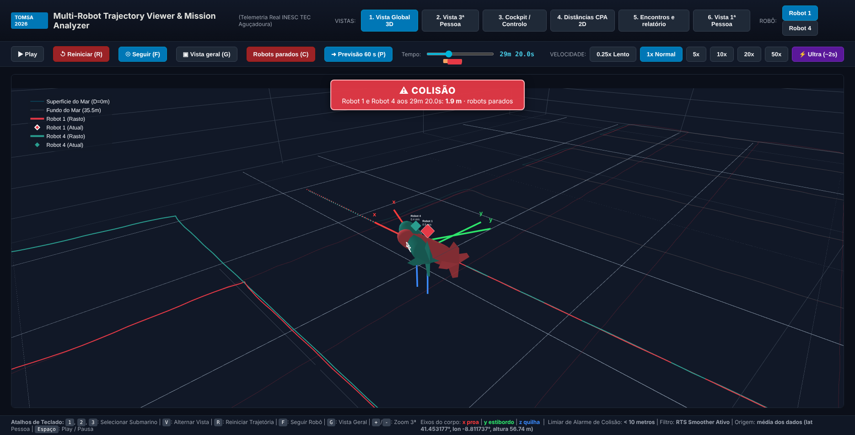
Preparado para ficheiros novos
Qualquer CSV no mesmo formato
main.py --web --dados pasta_nova
Os botões e as teclas 1 a 9 adaptam-se ao número de robots.
Colisão abaixo de 2 m
O Play pára, aparece a faixa vermelha e os dois robots ficam parados (a tecla C alterna).
Dados com falhas
Teste com dados inventados: Robot 4 chega a 1.9 m do Robot 1
Linhas vazias e tempos repetidos são tratados, com aviso no terminal.
Notes:
(35 s) O engenheiro pode dar-nos outro CSV no dia. O programa aceita qualquer ficheiro no mesmo formato: basta indicar a pasta com a opção --dados. Os botões dos robots adaptam-se ao número de ficheiros. Acrescentámos também a deteção de colisão: se dois robots ficarem a menos de 2 metros, o Play pára, aparece a faixa vermelha COLISÃO e os dois robots ficam parados. Esta imagem é um teste com dados inventados, porque nos dados reais a distância mínima foi 27.7 metros.

Slide 9
Conclusões
1
2
3
Do CSV ao painel
Risco medido
Pronto para dados novos
Conversão para NED, Kalman com RTS e 6 vistas num só programa.
Distância mínima de 27.7 m: nenhum encontro chegou ao perigo.
Aceita outros CSV e deteta colisões.
Obrigado. Perguntas?
Geovani Lopes · Luis Lei · Hugo Amado
Notes:
(20 s) Em resumo: pegámos nos dados reais do INESC TEC, convertemo-los, suavizámo-los e construímos um painel que mostra as trajetórias e mede o risco entre os robots. No caso real o ponto mais próximo foi 27.7 metros. O programa está pronto para receber outro ficheiro. Obrigado, estamos disponíveis para perguntas.

